Slide 1



Slide 2

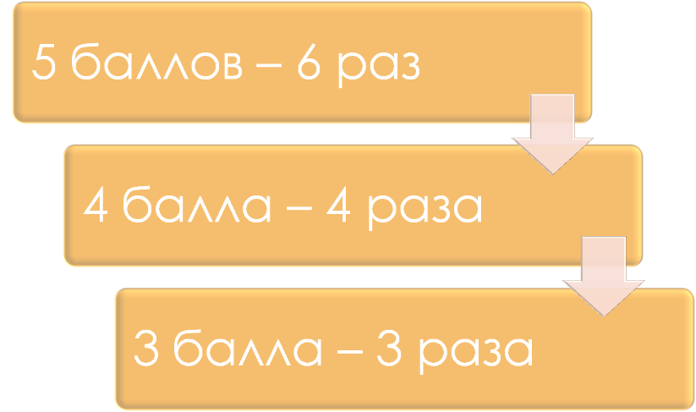

Slide 3
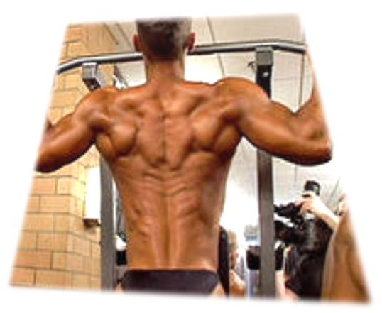
1. Подтягивание на высокой перекладине

Slide 4
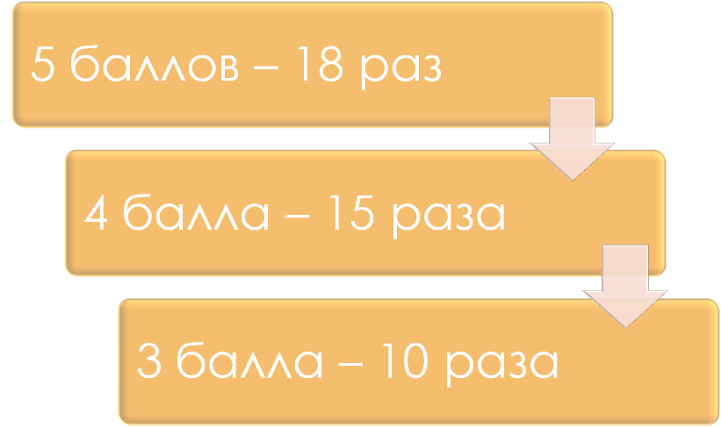
2. Отжимание от пола

Slide 5

2. Отжимание от пола

Slide 6
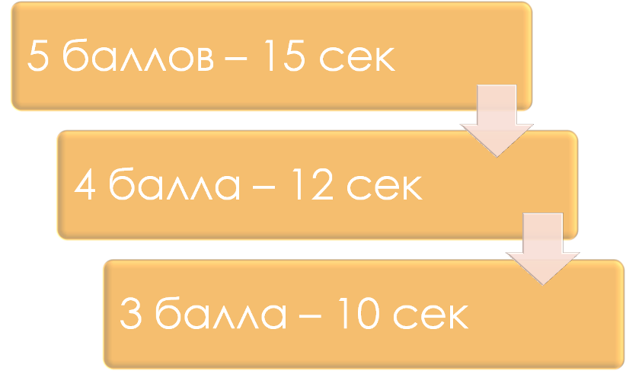
3. Вис на согнутых руках

Slide 7
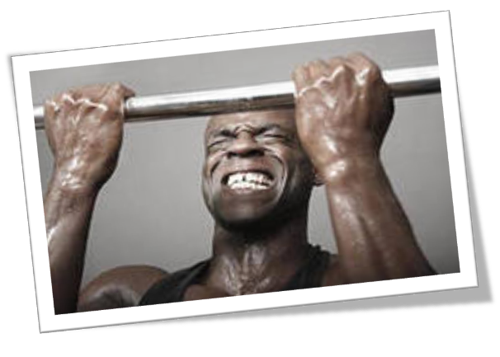
3. Вис на согнутых руках

Slide 8

4. Поднимание туловища из положения лежа на спине с набивным мячом

Slide 9

4. Поднимание туловища из положения лежа на спине с набивным мячом

Slide 10
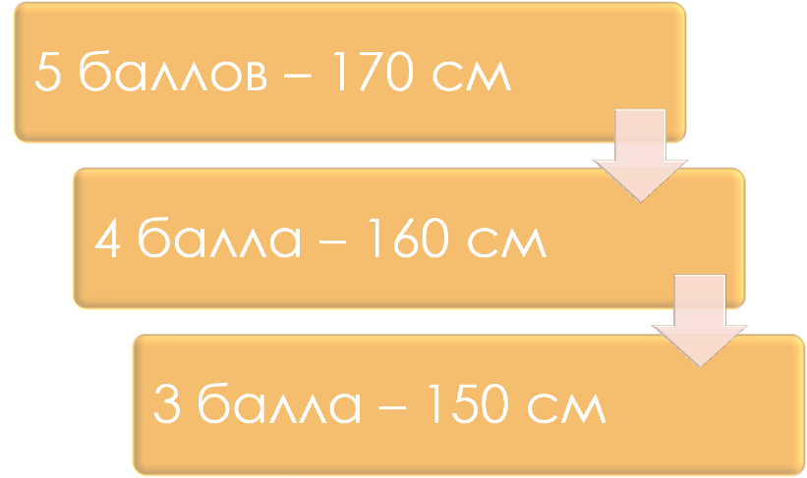
5. Прыжок в длину с места

Slide 11
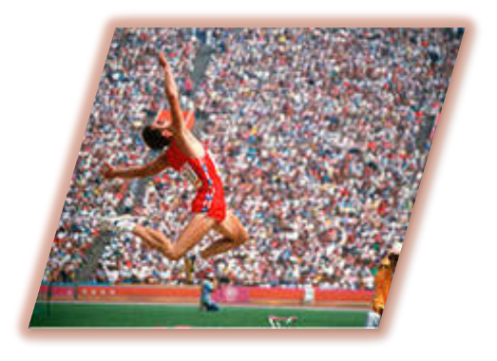
5. Прыжок в длину с места

Slide 12

6. Наклон вперед из положения стоя на гимнастической скамейке

Slide 13
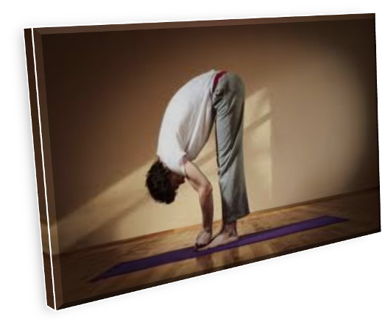
6. Наклон вперед из положения стоя на гимнастической скамейке

Slide 14
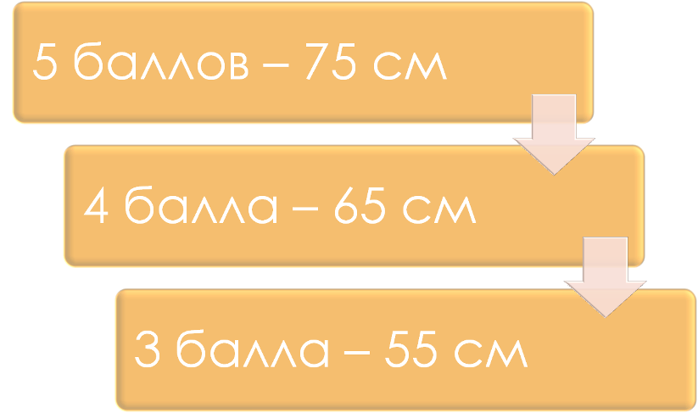
7. Прыжки через скакалку за 60 сек

Slide 15
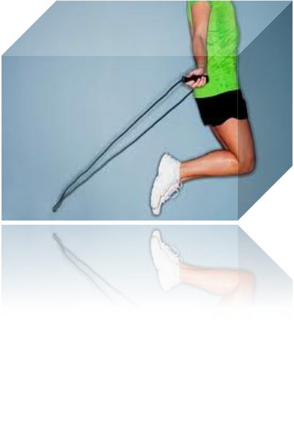
7. Прыжки через скакалку за 60 сек

Slide 16

8. Челночный бег 3х10 м с кубиками

Slide 17
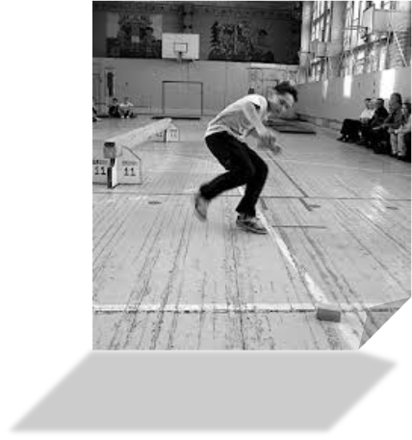
8. Челночный бег 3х10 м с кубиками

Slide 18
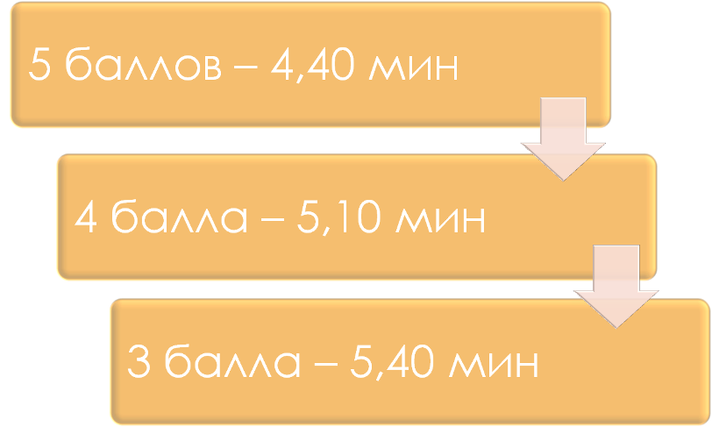
9. Бег 1000 м

Slide 19

9. Бег 1000 м

Slide 20



